Slide 4
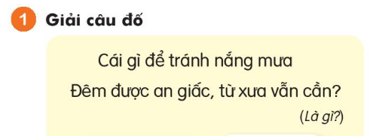
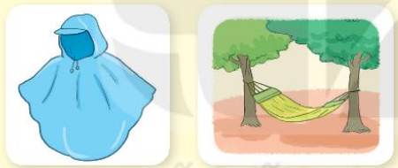

Slide 8
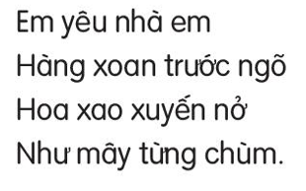
2. Đọc

Slide 9
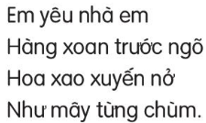
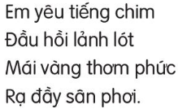
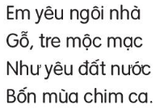
Ngôi nhà
1
2
3

Slide 11
Ngôi nhà
1
2
3

Slide 12
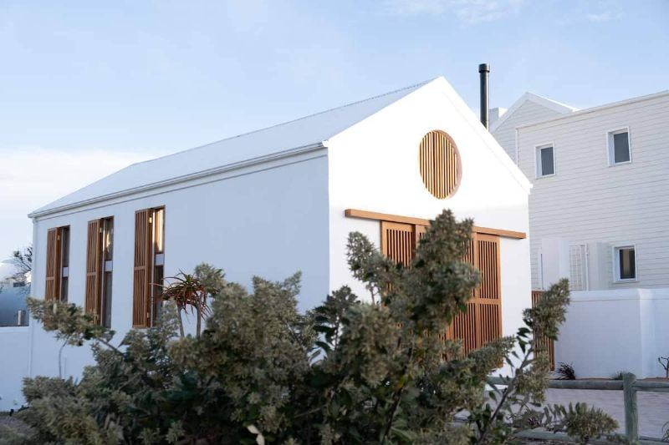
Đầu hồi

Slide 13
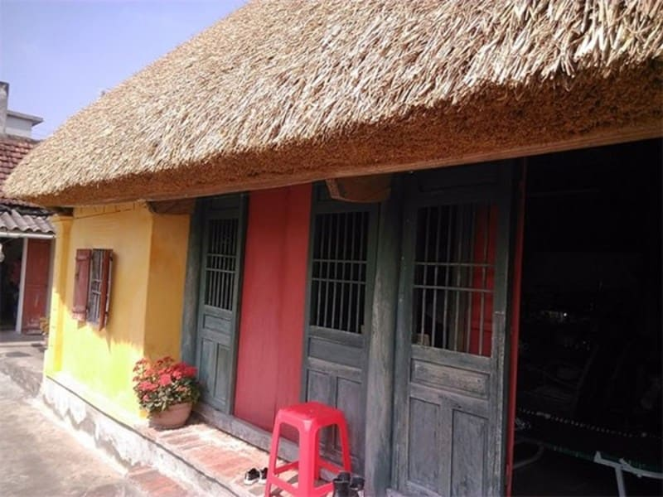
Mái vàng :
Mái nhà được lợp bằng rơm rạ nên có màu vàng.
Mộc mạc :
giản dị, đơn giản

Slide 15
3
Tìm tiếng cùng vần với mỗi tiếng chùm, phơi, nước
chùm
hùm
phơi
mới
nước
trước

